Slide 1
Case Study Aplikasi Toor – Tourism App
Muhammad Arief Nadhofa

Slide 2
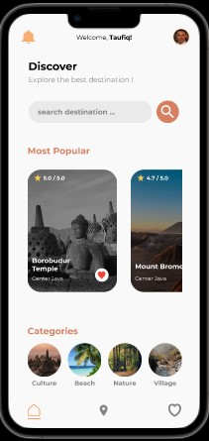
Ringkasan Project
Penjelasan Produk:
Aplikasi tentang informasi seluruh tempat pariwisata di seluruh Indonesia yang menyajikan informasi detail tempat pariwisata, lokasi dan sejarah pariwisata tersebut berdasarkan kriteria dan lokasi pengguna
Durasi project:
Mei – Juni 2022

Slide 3
Ringkasan Project
Masalah:
Masih banyaknya tempat pariwisata yang belum diketahui atau terjangkau, baik itu skala besar ataupun kecil
Tujuan:
Untuk mempermudah pengguna dalam mencari sebuah tempat wisata berdasarkan kategori keinginan dan lokasi pengguna

Slide 4
Ringkasan Project
Posisi:
UX Designer yang merancang aplikasi mulai dari home sampai ke review akhir tempat tersebut
Tanggung Jawab:
User research, membuat wireframe, membuat prototyping, dan melakukan Usability Study.

Slide 5
User research
User persona
Problem statement
User journey map
Brainstorming
Empathize, Define, & Ideate

Slide 6
Ringkasan User Research
Saya telah melakukan survey terhadap pengguna yang melakukan transaksi di beberapa aplikasi seperti Traveloka, PegiPegi, dan Tiket.com, dan mereka masih kesulitan ketika mencari tempat wisata yang sesuai dengan kriteria dan juga lokasi terdekat pengguna

Slide 7
User research: pain points
1
2
3
Pencarian Wisata
Detail Informasi
Hasil Pencarian
Cukup sulit mencari tempat wisata yang sesuai dengan kriteria
Sulit mencari informasi perihal detail tempat ataupun alur untuk menuju ke tempat wisata tersebut
Masih belum mencakup beberapa tempat wisata yang mid-entry level dan hasil pencarian belum berdasarkan lokasi yang terdekat

Slide 8
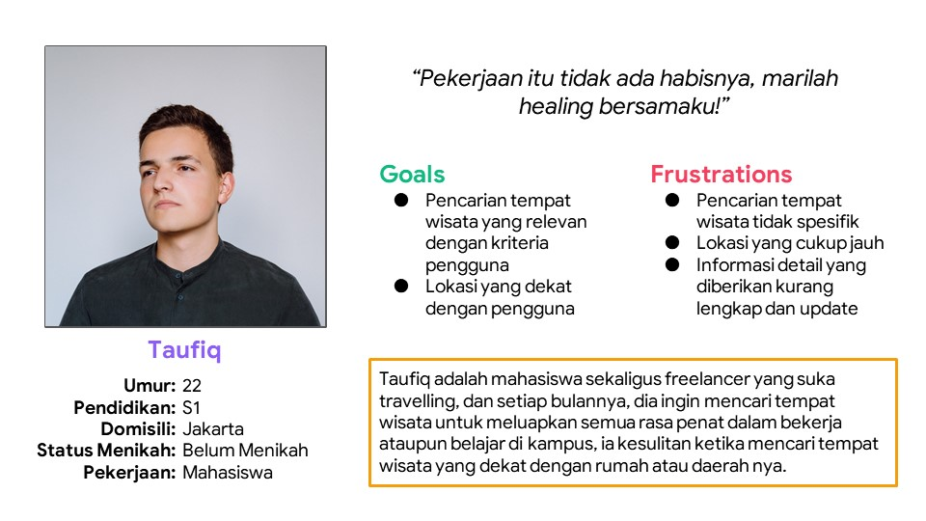
Persona: Taufiq Ahmadi
Notes:
Persona template : https://docs.google.com/presentation/d/1wOqa_RVUbB1EgpQhzYl940W0902AGk9U7CiFJFBrIW4/edit?usp=sharing

Slide 9
[Taufiq]
Mahasiswa dan traveller
Mencari tempat wisata sesuai dengan kriteria dan lokasi saya
Tujuan saya sesuai dengan keinginan saya

Slide 10
Persona: Taufiq Ahmadi
Goal: Pemesanan tiket kunjungan ke tempat wisata
AKTIVITAS | Persiapan Aplikasi | Menentukan referensi untuk tempat wisata | Pemesanan tempat wisata | Konfirmasi
DETAIL AKTIVITAS | A. Download di Playstore B. Registrasi dan Login | Menjawab beberapa pertanyaan untuk referensi kategori wisata Melakukan survey untuk tempat wisata yang spesifik | A. pilih tempat wisata B. memasukkan waktu kunjungan C. pilih metode pembayaran | A. masukkan nominal B. masukkan keterangan D. konfirmasi
PERASAAN/EMOSI PENGGUNA | Senang karena ada aplikasi tidak perlu jauh jauh ke tempat wisata lain | Senang karena pencarian tempat wisata lebih spesifik | Kesusahan karena saat pilih pembayaran, belum terintegrasi menyeluruh | Bingung saat memasukkan keterangan
PELUANG IMPROVISASI | Saat di halaman login bisa menggunakan login menggunakan Akun Google untuk mempercepat login | Saat mencari tempat wisata bisa dengan lokasi terdekat | Bisa ditambahkan wisata favorit, dan urutannya menurut abjat | Bisa ditambahkan scroll menu untuk memilih referensi tempat wisata

Slide 11
Taufiq
Mahasiswa sekaligus traveller
Aplikasi untuk melakukan pemesanan ataupun melihat info tempat wisata
Dapat mempermudah taufiq untuk mendapatkan informasi lebih update dan mudah

Slide 12
Brainstorming dengan HMW
HMW Mendesain fitur pemesanan tempat wisata
1
Membuat halaman pemesanan untuk memesan tempat wisata
2
Membuat dropdown dan radio button untuk menentukan pembayaran
3
Membuat design notifikasi sukses ketika selesai melakukan pemesanan

Slide 13
Starting
the design
Goal Statement
User Flow
Digital wireframes

Slide 14
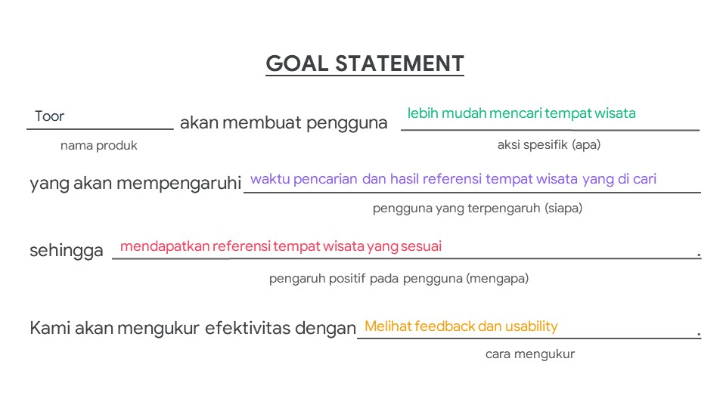

Slide 15
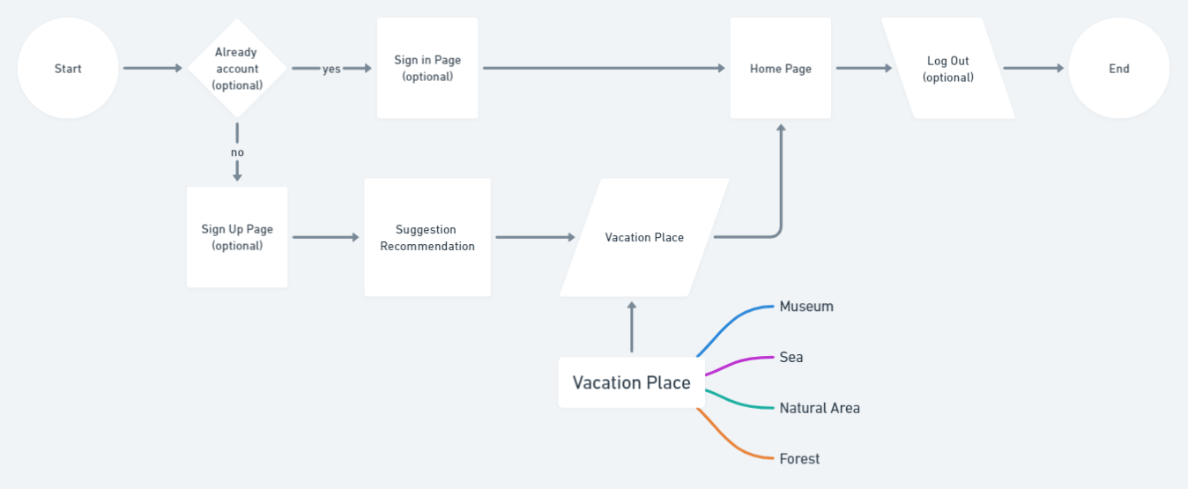
User Flow
Gambar User Flow atau link lampiran

Slide 16
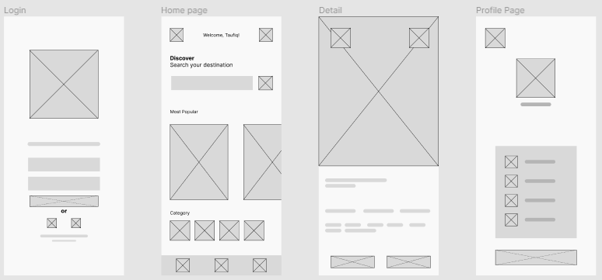
Wireframe Digital
Link Project Link

Slide 17
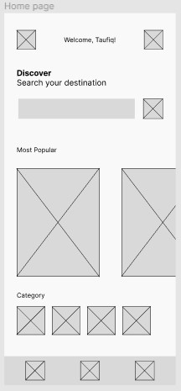
Wireframe Digital
Simple, interaktif dan informatif adalah kebutuhan utama pengguna pada zaman ini.
Masukkan wireframe pertama yang menunjukkan hasil Design Thinking yang sesuai dengan hasil riset.
Untuk menampilkan seluruh tempat wisata berdasarkan kriteria dan lokasi terdekat pengguna
Untuk menunjukan kategori apa saja yang paling dicari oleh pengguna lain

Slide 18
Mockup & Prototype
Mockup
Design System
Pertimbangan Aksesibilitas
High-fidelity prototype

Slide 19
Mockup
Pemanfaatan grid, containment, dan white space dan sedikit perpaduan warna untuk membuat desain visual yang menarik.
Halaman yang masih dalam bentuk wireframe (lo-fi design)
Halaman yang sudah dalam bentuk mockup (hi-fi design)

Slide 20
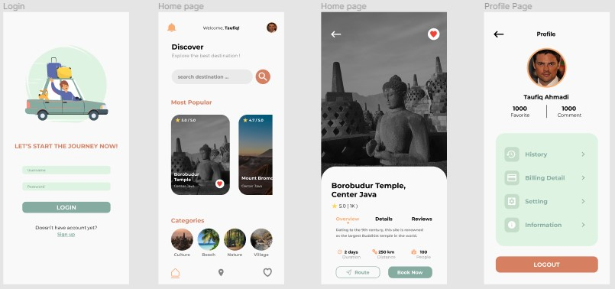
Mockup
Link Project : here

Slide 21
Pertimbangan Aksesibilitas
1
2
3
Menggunakan perpaduan warna hijau dan orange dengan material color untuk menyesuaikan dengan zaman dan dapat diterima oleh anak-anak muda
Halaman detail dibuat se informatif mungkin
Terdapat halaman untuk review dan history visit untuk mempermudah pengguna dalam melihat tempat mana saja yang sudah pernah dikunjungi dan memberikan kesan dan pesan

Slide 22
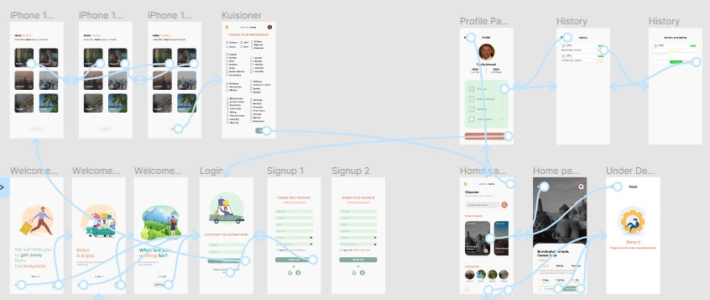
High-fidelity prototype
Link Project : here

Slide 23
Usability Study Plan
Insight Hasil Test
Modifikasi Desain Berdasarkan Insight
UX Research & Testing

Slide 24
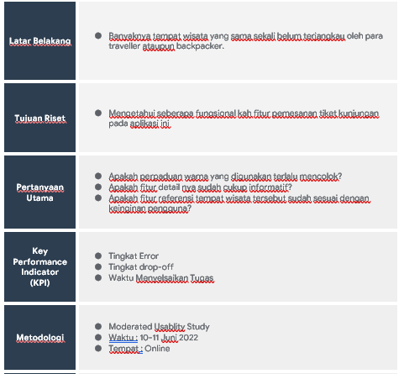
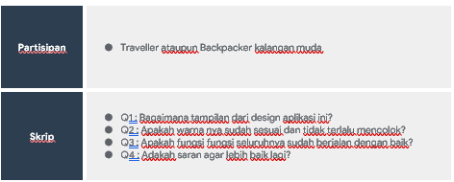
Usability Study Plan

Slide 25
Usability study: Insight
Metode yang digunakan Moderated Usability Study, yang diikuti oleh 4 partisipan.
Insight
1
Pengguna ingin lebar setiap textbox tidak terlalu kecil
2
Pengguna ingin jenis font yang digunakan bisa terbaca dengan jelas

Slide 26
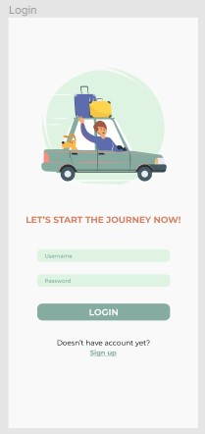
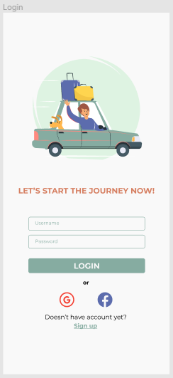
Modifikasi Desain
Sebelum usability study
Setelah usability study
Mengubah lebar textbox agar tidak terlalu kecil, Menambahkan informasi login tambahan
Mockup halaman pilihan setelah usability study

Slide 27
Going forward
Takeaways
Next steps

Slide 28
Takeaways
Dampak:
Desain yang telah dibuat sudah memenuhi permintaan 4 partisipan yang telah memberikan masukan untuk desain aplikasi ini
Pelajaran yang Didapat:
Berbeda pemikiran pasti ada dan wajar, dan yang terpenting adalah jangan selalu mengikuti apapun yang di inginkan pengguna karena tidak akan ada habisnya. Ubahlah sesuatu yang dibutuhkan, bukan di inginkan.

Slide 29
Langkah selanjutnya
1
2
3
Menambahkan halaman untuk pemesanan tiket tempat wisata
Melakukan usability lagi terhadap halaman baru tersebut
Bila masih ada saran yang masuk, maka akan saya evaluasi lagi. Bila tidak, maka aplikasi ini akan dilanjutkan ke tahap development.

Slide 30
Let’s connect!
Terimakasih sudah membaca Study case ini, mohon maaf apabila ada kekurangan, saya harap, saya dapat belajar UI/UX Design ini lebih dalam lagi. Terimakasih!
Let’s Connect!
E-mail : nadhofa40@gmail.com
LinkedIn : Here

Slide 31
Terima Kasih!

